Slide 3
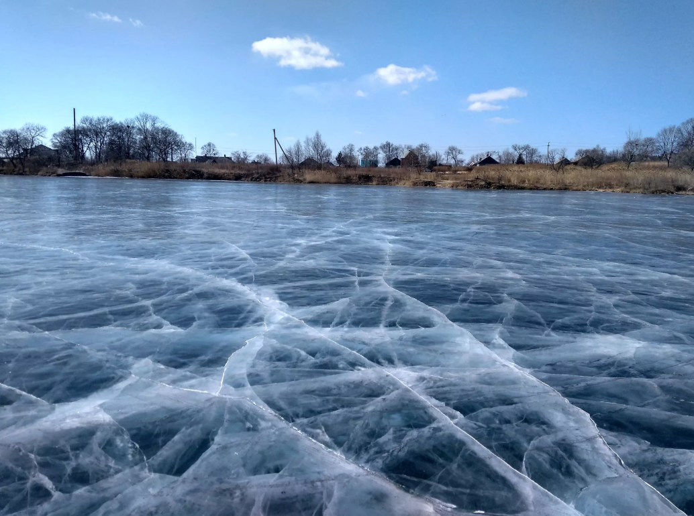

Slide 4
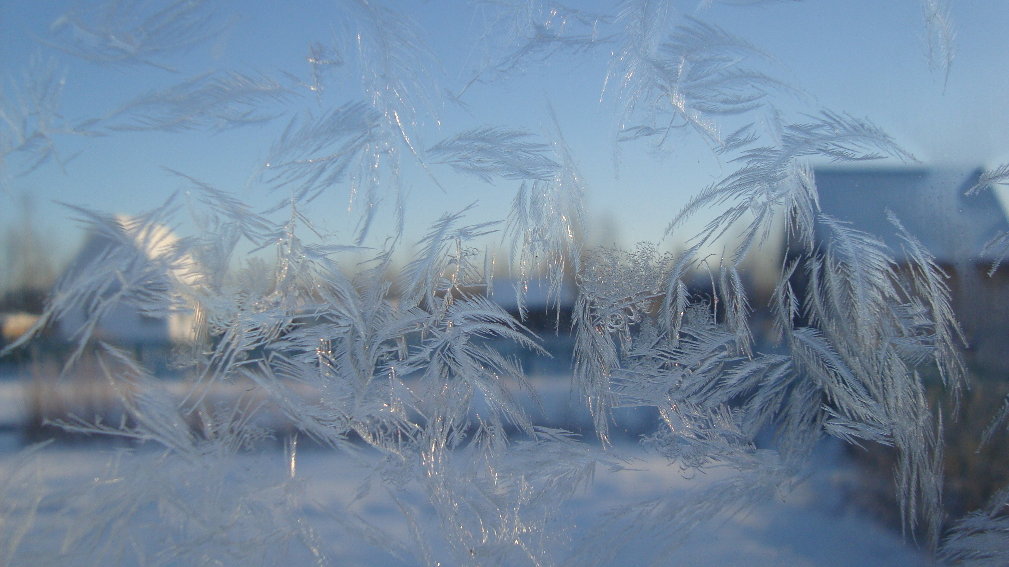

Slide 5
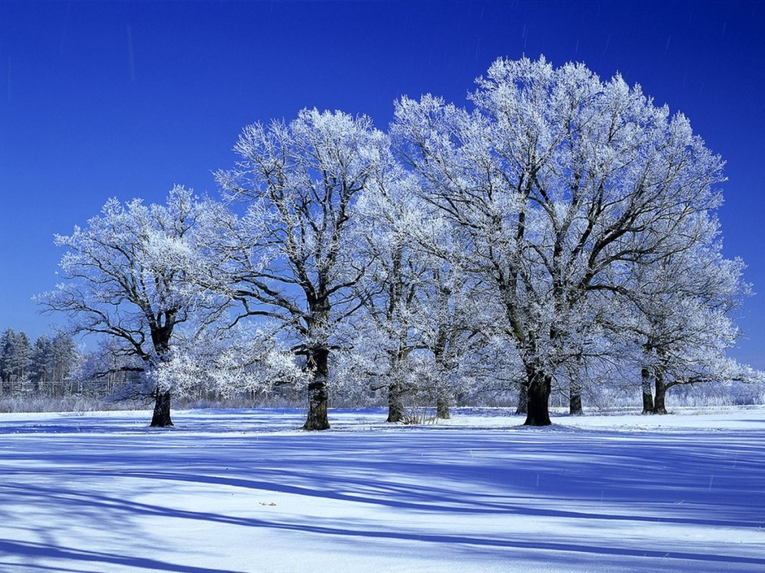

Slide 6
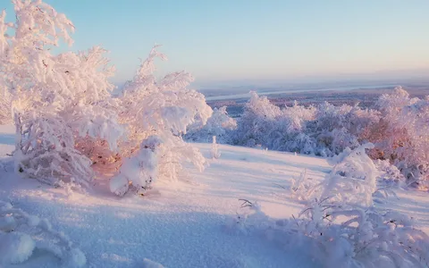

Slide 7
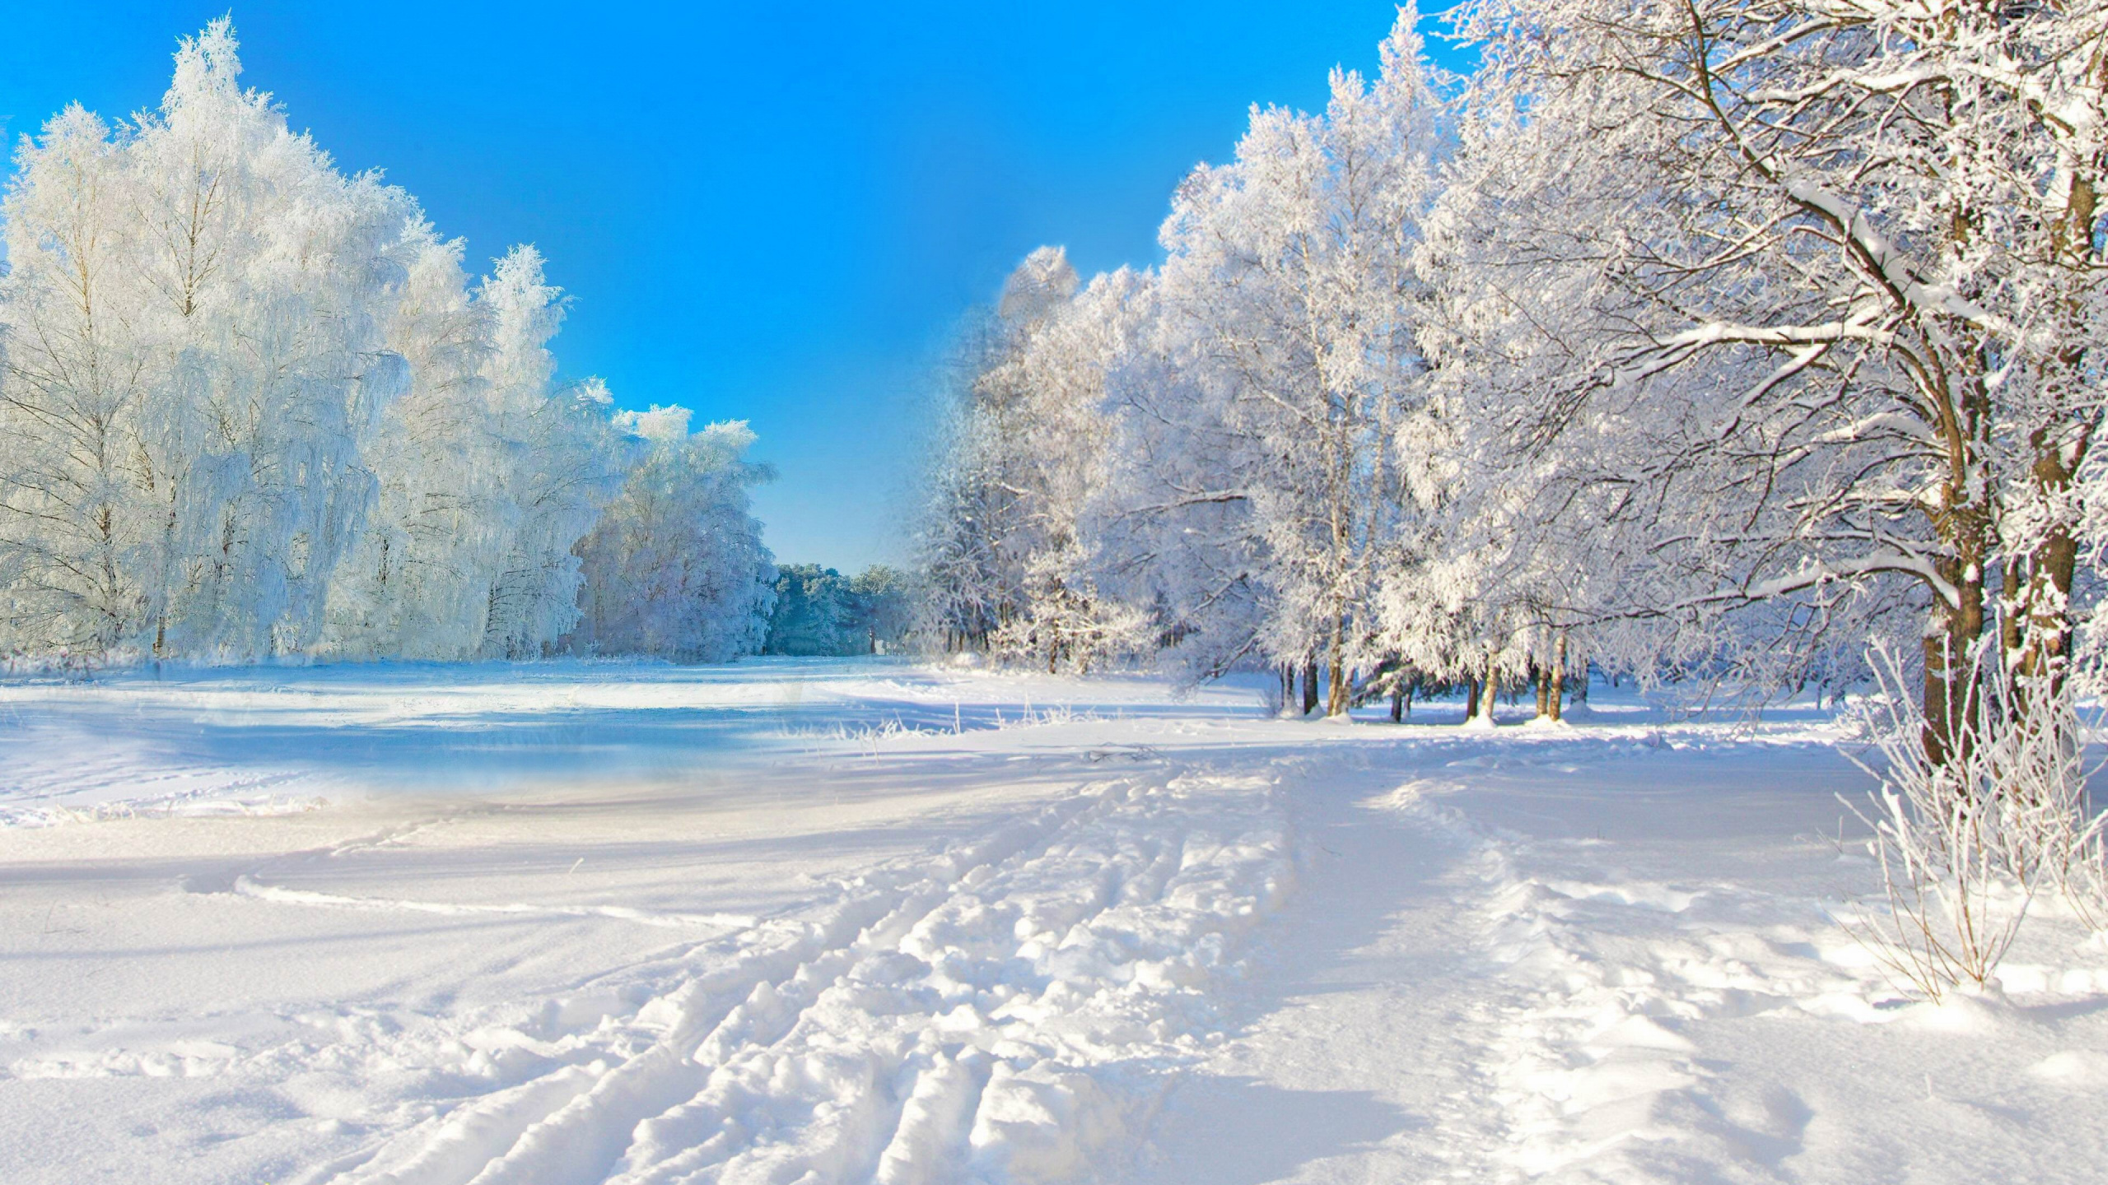

Slide 8
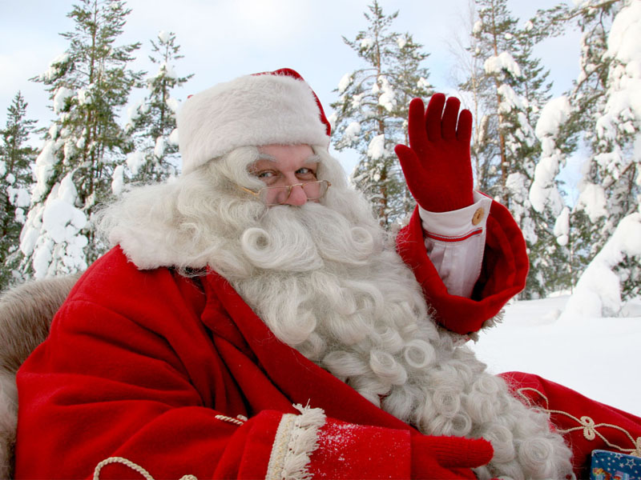
Дорогие ребята, спасибо, за помощь! Мастерская подарков рассколдованна. Ждите меня в гости на Новогодний утренник .Ваш Дед Мороз!

